Slide 1
Это мы уже знаем
Рискова..ый шаг, серебря..ый браслет, зва..ый ужин, взволнова..ое лицо, правле..ый автором текст, масля..ые краски, ветре..ая погода, прочита..ая книга, высуше..ое бельё, жаре..ый на сковороде картофель.

Slide 2
Проверь себя
РисковаННый шаг, серебряНый браслет, зваНый ужин, взволноваННое лицо, правлеННый автором текст, масляНые краски, ветреНая погода, прочитаННая книга, высушеННое бельё, жареННый на сковороде картофель

Slide 3
Подберите синонимы
Идет (не)спешно
Говорит (не)робко
Говорит (не)ясно
Море (не)спокойно
(медленно)
(уверенно)
(путано)
(взволнованно)

Slide 4
Медленно
Путано
Ясно
Уверенно
Взволнованно
медленный (от прил.)
путаный (от прил.)
ясный (от прил.)
уверенный (от прил.)
взволнованный (от прич.)

Slide 5
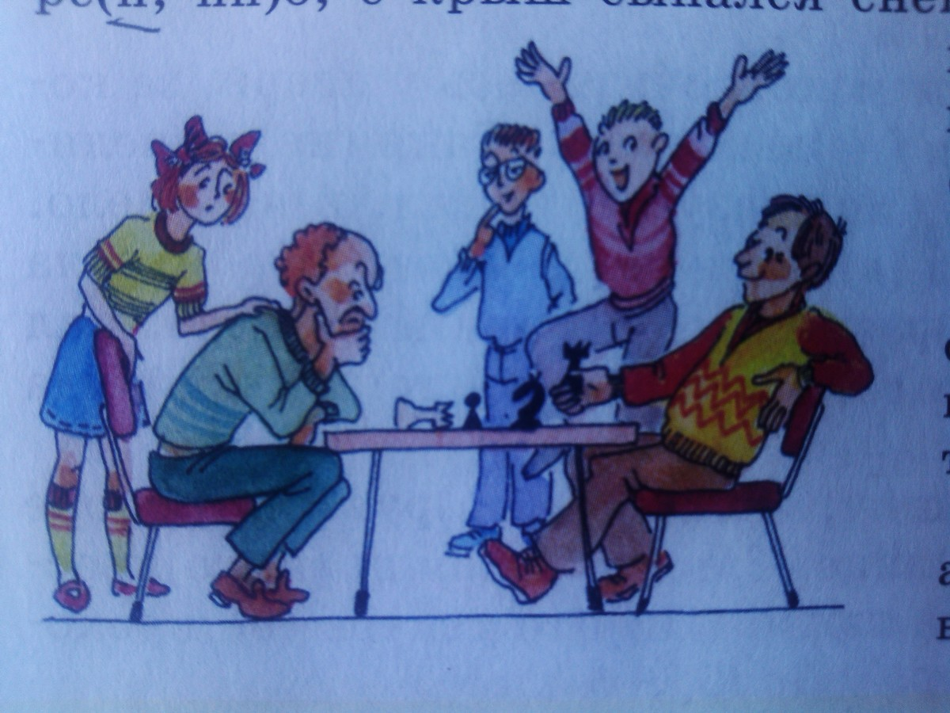
Записывая наречия, указывайте в скобках слова, от которых они образованы.
Составьте три предложения по данной картинке, используя наречия.

